Slide 2
Module 8 : Couche Réseau
Présentation des réseaux V7.0 (ITN)
Notes:
Programme de L’Académie Réseau de Cisco (Cisco Networking Academy Program)
Présentation des réseaux V7.0 (ITN)
Module 8 : Couche Réseau

Slide 3
Module 8: Rubriques
Qu'est-ce que je vais apprendre dans ce module?
Titre du rubrique | Objectif du rubrique
Caractéristiques de la couche réseau | Expliquer comment la couche réseau utilise les protocoles IP pour des communications fiables.
Paquet IPv4 | Expliquer le rôle des principaux champs d'en-tête dans le paquet IPv4.
Paquet IPv6 | Expliquer le rôle des principaux champs d'en-tête dans le paquet IPv6.
Méthode de routage des hôtes | Expliquer de quelle manière les périphériques réseau utilisent les tables de routage pour diriger les paquets vers un réseau de destination.
Tables de routage des routeurs | Expliquer la fonction des champs dans la table de routage d'un routeur.
Notes:
3
8 – Couche Réseau
8.0 – Présentation
8.0.2 – Qu' est-ce que je vais apprendre dans ce module?

Slide 4
8.1 Caractéristiques de la couche réseau
Notes:
8 – Couche Réseau
8.1 – Caractéristiques de la couche réseau

Slide 5
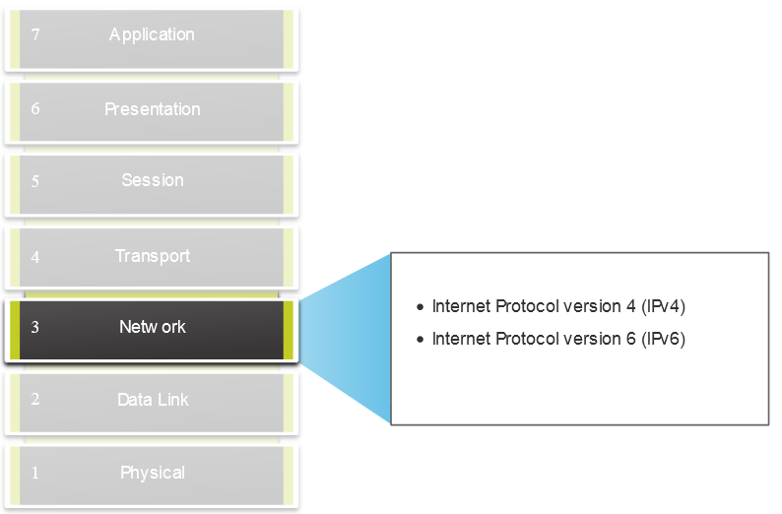
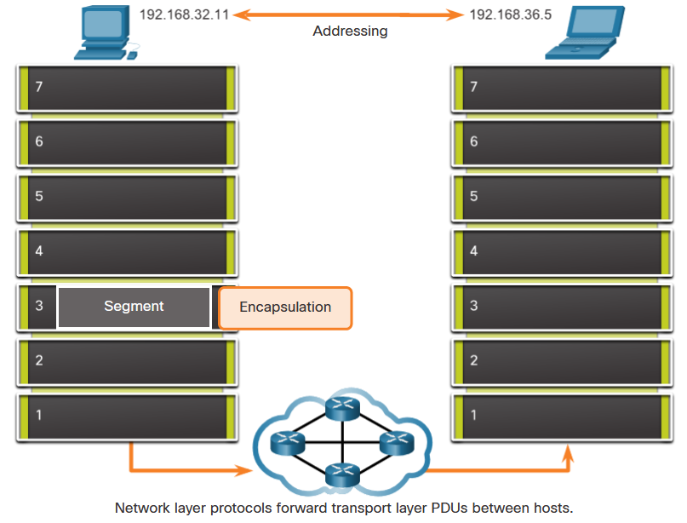
Caractéristiques de la couche réseau Couche réseau
Fournit des services qui permettent aux périphériques finaux d'échanger des données
IP version 4 (IPv4) et IP version 6 (IPv6) sont les principaux protocoles de communication de couche réseau.
La couche réseau effectue quatre opérations de base :
Adressage des périphériques finaux
Encapsulation
Routage
Désencapsulation
Notes:
8 – Couche Réseau
8.1 – Caractéristiques de la couche réseau
8.1.1 — La couche réseau

Slide 6
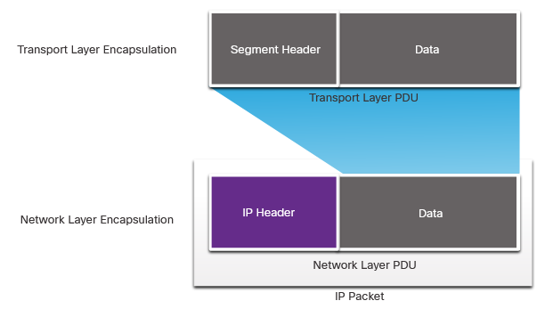
Caractéristiques de la couche réseau Encapsulation de l'IP
Le protocole IP encapsule le segment de couche transport.
IP peut utiliser un paquet IPv4 ou IPv6 et n'affecte pas le segment de couche 4.
Les paquets IP seront examinés par tous les périphériques de couche 3 lorsqu'ils traversent le réseau.
L'adresse IP est identique de la source à la destination.
Remarque: le NAT modifiera l'adressage, mais sera abordé dans un module ultérieur.
Notes:
8 – Couche Réseau
8.1 – Caractéristiques de la couche réseau
8.1.2 — Encapsulation de l'IP

Slide 7
Caractéristiques de la couche réseau Caractéristiques de l'IP
IP est conçu pour avoir de faibles frais généraux et peut être décrit comme :
Sans connexion
Acheminement au mieux
Indépendant vis-à-vis des supports
Notes:
8 – Couche Réseau
8.1 – Caractéristiques de la couche réseau
8.1.3 – Caractéristiques de l'IP

Slide 8
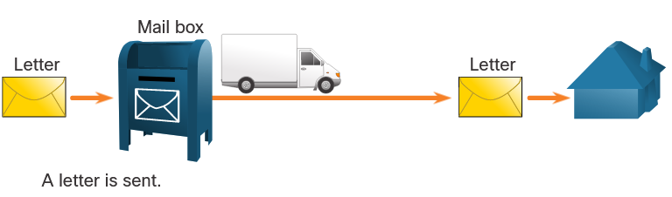
Caractéristiques de la couche réseau Sans connexion
IP est Sans connexion
L'IP n'établit pas de connexion avec la destination avant d'envoyer le paquet.
Aucune information de contrôle n'est nécessaire (synchronisations, accusés de réception, etc.).
La destination recevra le paquet à son arrivée, mais aucune pré-notification n'est envoyée par IP.
S'il y a un besoin de trafic orienté de connexion, un autre protocole s'en chargera (typiquement TCP au niveau de la couche de transport).
Notes:
8 – Couche Réseau
8.1 – Caractéristiques de la couche réseau
8.1.4 – Sans connexion

Slide 9
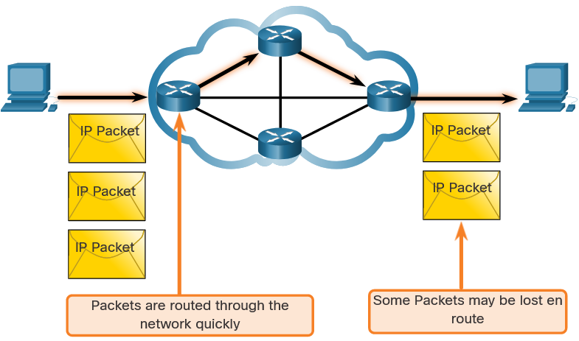
Caractéristiques de la couche réseau Acheminement au mieux
L'IP est l'acheminement au mieux
IP ne garantit pas la livraison du paquet.
IP a réduit les frais généraux car il n'existe aucun mécanisme qui permet de renvoyer des données qui ne sont pas reçues.
IP ne s'attend pas à des accusés de réception.
IP ne sait pas si l'autre périphérique est opérationnel ou s'il a reçu le paquet.
Notes:
8 – Couche Réseau
8.1 – Caractéristiques de la couche réseau
8.1.5 – Acheminement au mieux

Slide 10
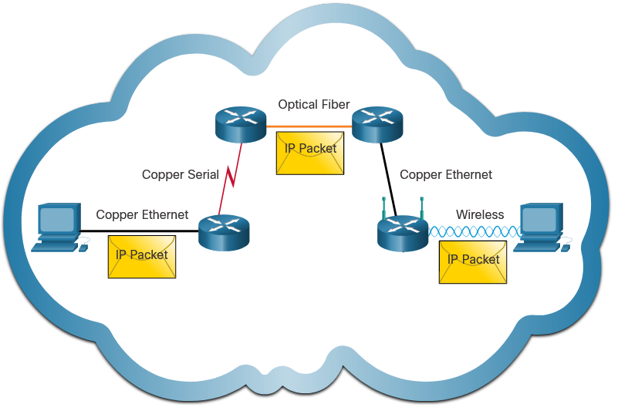
Caractéristiques de la couche réseau Indépendant vis-à-vis des supports
L'IP n'est pas fiable :
Il ne peut pas gérer ou réparer les paquets non livrés ou corrompus.
L'IP ne peut pas être retransmis après une erreur.
IP ne peut pas se réaligner sur des paquets hors séquence.
IP doit s'appuyer sur d'autres protocoles grâce à ces caractéristiques.
L'IP est indépendant vis-à-vis des supports.
IP ne concerne pas le type de trame requis dans la couche de liaison de données ou le type de support dans la couche physique.
IP peut être envoyé sur n'importe quel type de support: cuivre, fibre ou sans fil.
Notes:
8 – Couche Réseau
8.1 – Caractéristiques de la couche réseau
8.1.6 – Indépendant vis-à-vis des supports
8.1.7 Vérifiez votre compréhension – Caractéristiquesde l'IP

Slide 11
Caractéristiques de la couche réseau Indépendant vis-à-vis des supports (suite)
La couche réseau établira l'unité de transmission maximale (MTU).
La couche réseau reçoit ce message à partir des informations de contrôle envoyées par la couche de liaison de données.
Le réseau établit ensuite la taille MTU.
La fragmentation est lorsque la couche 3 divise le paquet IPv4 en unités plus petites.
La fragmentation provoque une latence.
IPv6 ne fragmente pas les paquets.
Exemple : Le routeur passe d'Ethernet à un WAN lent avec une MTU est inférieure.
Notes:
8 – Couche Réseau
8.1 – Caractéristiques de la couche réseau
8.1.6 – Indépendant vis-à-vis des supports
8.1.7 Vérifiez votre compréhension – IP Caractéristiquesde l'IP

Slide 12
8.2 Paquet IPv4
Notes:
8 – Couche Réseau
8.2 — Paquet IPv4

Slide 13
Paquet IPv4 En-tête de paquet IPv4
IPv4 est le protocole de communication principal pour la couche réseau.
L'en-tête réseau a de nombreux objectifs :
Il garantit que le paquet est envoyé vers la meilleure direction (vers la destination).
Il contient des informations pour la gestion de couche réseau dans différents domaines.
Les informations contenues dans l'en-tête sont utilisées par tous les périphériques de couche 3 qui gèrent le paquet
Notes:
8 – Couche Réseau
8.2 — Paquet IPv4
8.2.1 – En-tête de paquet IPv4

Slide 14
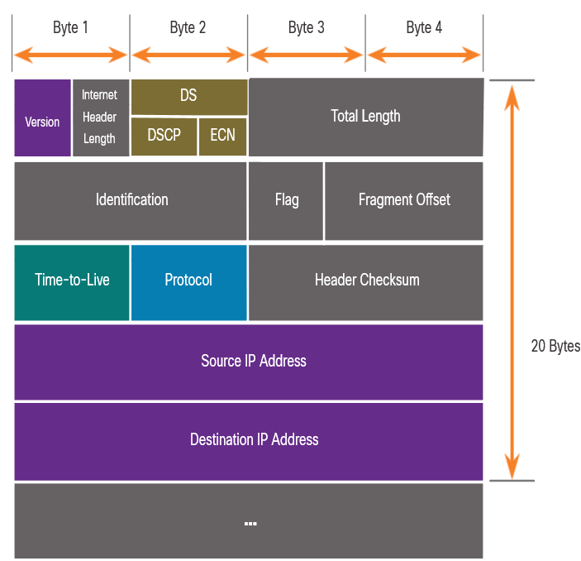
Paquet IPv4 Champs de l'en-tête du paquet IPv4
Caractéristiques de l'en-tête réseau IPv4 :
C'est en binaire.
Contient plusieurs champs d'information
Le diagramme est lu de gauche à droite, 4 octets par ligne
Les deux champs les plus importants sont la source et la destination.
Les protocoles peuvent avoir une ou plusieurs fonctions.
Notes:
8 – Couche Réseau
8.2 — Paquet IPv4
8.2.2 – Champs de l'en-tête du paquet IPv4

Slide 15
Paquet IPv4 Champs de l'en-tête du paquet IPv4
Les champs importants de l'en-tête IPv4 sont :
Fonction | Description
Version | Ce sera pour v4, par opposition à v6, un champ de 4 bits = 0100
Des services différenciés | Utilisé pour la QoS: champ DiffServ — DS ou l'ancien InServ — TOS ou Type de service
Somme de contrôle d'en-tête | Détecter la corruption dans l'en-tête IPv4
Durée de vie (Time to Live, TTL) | Nombre de tronçon de couche 3. Quand il devient zéro, le routeur rejettera le paquet.
Protocole | Protocole de niveau suivant : ICMP, TCP, UDP, etc.
Adresse IPv4 source | Adresse source 32 bits
Adresse IP de destination | Adresse de destination 32 bits
Notes:
8 – Couche Réseau
8.2 — Paquet IPv4
8.2.2 – Champs de l'en-tête du paquet IPv4

Slide 16
Démonstration vidéo de paquet IP – Exemples d'en-têtes IPv4 dans Wireshark
Cette vidéo présentera les points suivants :
Les paquets Ethernet IPv4 dans Wireshark
les information de contrôle
La différence entre les paquets
Notes:
8 – Couche Réseau
8.2 — Paquet IPv4
8.2.3 – Démonstration vidéo - Exemples d'en-têtes IPv4 dans Wireshark
8.2.4 — Vérifiez votre compréhension — Paquet IPv4

Slide 17
8.3 Paquets IPv6
Notes:
8 – Couche Réseau
8.3 — Paquets IPv6

Slide 18
Paquets IPv6 Limites du protocole IPv4
l'IPv4 présente trois problèmes majeurs :
La pénurie des adresses IPv4 — Nous sommes trouvé à court d'adresses IPv4.
La manque de connectivité de bout en bout — Pour que IPv4 survienne aussi longtemps, l'adressage privé et NAT ont été créés. Cela a mis fin aux communications directes avec l'adressage public.
Augmentation de la complexité du réseau — NAT a été conçu comme une solution temporaire et crée des problèmes sur le réseau comme un effet secondaire de la manipulation des en-têtes réseau adressant. NAT provoque des problèmes de latence et de dépannage.
Notes:
8 – Couche Réseau
8.3 — Paquets IPv6
8.3.1 — Limites du protocole IPv4

Slide 19
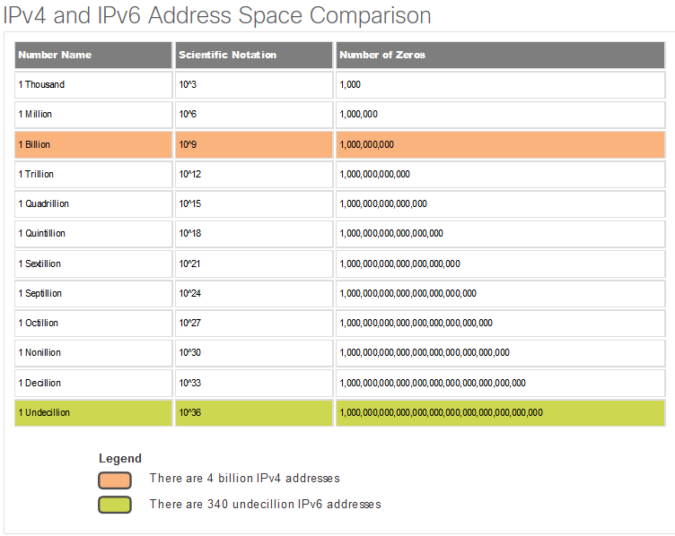
Paquets IPv6 Présentation d'IPv6
IPv6 a été développé par l'Internet Engineering Task Force (IETF)
IPv6 dépasse les limites des adresses IPv4.
Améliorations apportées par IPv6 :
Espace d'adressage plus important — basé sur l'adresse 128 bits et pas sur 32 bits
Traitement plus efficace des paquet – l'en-tête a été simplifié et comporte moins de champs.
Traduction d'adresses réseau inutile — grâce au grand nombre d'adressage, il n'est plus nécessaire d'utiliser une adressage privée interne et d'être mappé à une adresse publique partagée.
Notes:
8 – Couche Réseau
8.3 — Paquets IPv6
8.3.2 — Présentation IPv6

Slide 20
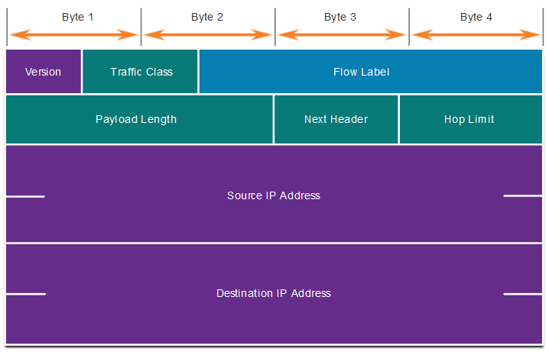
Paquets IPv6 Champs d'en-tête de paquet IPv4 dans l'en-tête de paquet IPv6
L'en-tête IPv6 est simplifié, mais pas inférieure.
L'en-tête est fixé à 40 octets ou octets de longueur.
Plusieurs champs IPv4 ont été supprimés pour améliorer les performances.
Certains champs IPv4 ont été supprimés pour améliorer les performances:
Indicateur
Décalage du fragment
Somme de contrôle d'en-tête
Notes:
8 – Couche Réseau
8.3 — Paquets IPv6
8.3.3 — Champs d'en-tête de paquet IPv4 dans l'en-tête de paquet IPv6

Slide 21
Paquet IPv6 En-tête de paquet IPv6
Les champs importants de l'en-tête IPv4 sont :
Fonction | Description
Version | Ce sera pour v6, par opposition à v4, un champ de 4 bits = 0110
Classe de trafic | Utilisé pour la QoS: Équivalent au champ DiffServ — DS
Étiquetage de flux | Informe l'appareil de traiter les étiquettes de flux identiques de la même manière, champ 20 bits
Longueur des données utiles | ce champ de 16 bits indique la longueur de la partie données (utiles) du paquet IPv6.
En-tête suivant | Protocole de niveau suivant : ICMP, TCP, UDP, etc.
Limite de nombre de tronçons | Remplace le nombre de tronçons de couche 3 du champ TTL
Adresse IPv4 source | Adresse source 128 bits
Adresse IP de destination | Adresse de destination 128 bits
Notes:
8 - Couche Réseau
8.3 - Paquets IPv6
8.3.4 – En-tête de paquet IPv6

Slide 22
Paquet IPv6 En-tête de paquet IPv6 (suite)
Le paquet IPv6 peut également contenir des en-têtes d'extension (EH).
Caractéristiques des en-têtes EH :
fournisse des informations facultatives sur la couche réseau
sont facultatifs
sont placés entre l'en-tête IPv6 et la charge utile
ils sont utilisés pour la fragmentation, la sécurité, la prise en charge de la mobilité, etc.
Remarque: Contrairement à IPv4, les routeurs ne fragmentent pas les paquets IPv6 routés
Notes:
8 – Couche Réseau
8.3 — Paquets IPv6
8.3.4 — En-tête de paquet IPv6 (suite)

Slide 23
Démonstration vidéo de paquet IP – Exemples d'en-têtes IPv6 dans Wireshark
Cette vidéo présentera les points suivants :
Les paquets Ethernet IPv6 dans Wireshark
les information de contrôle
La différence entre les paquets
Notes:
8 – Couche Réseau
8.3 — Paquets IPv6
8.3.5 – Vidéo – Exemples d'en-têtes IPv6 dans Wireshark
8.3.6 — Vérifiez votre compréhension — Paquets IPv6

Slide 24
8.4 Méthode de routage des hôtes
Notes:
8 – Couche Réseau
8.4 — Méthode de routage des hôtes

Slide 25
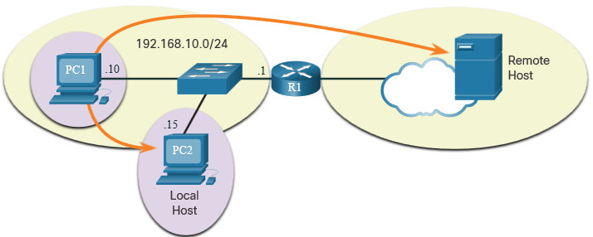
Méthode de routage des hôtes Décisions relatives aux transmissions des hôtes
Les paquets sont toujours créés à la source.
Chaque unité hôte crée sa propre table de routage.
Un hôte peut envoyer des paquets aux éléments suivants :
Lui-même — 127.0.0.1 (IPv4), ::1 (IPv6)
Hôtes locaux — la destination se trouve sur le même réseau local
Hôtes distants : les périphériques ne sont pas sur le même réseau local
Notes:
8 – Couche Réseau
8.4 — Méthode de routage des hôtes
8.4.1 – Décisions relatives aux transmissions des hôtes

Slide 26
Méthode de routage des hôtes Décisions relatives aux transmissions des hôtes (Cont.)
Le périphérique source détermine si la destination est locale ou distante
Méthode de détermination :
IPv4 — La source utilise sa propre adresse IP et masque de sous-réseau, ainsi que l'adresse IP de destination
IPv6 — La source utilise l'adresse réseau et le préfixe annoncés par le routeur local
Le trafic local est déchargé de l'interface hôte pour être géré par un périphérique intermédiaire.
Le trafic distant est transféré directement à la passerelle par défaut sur le réseau local.
Notes:
8 – Couche Réseau
8.4 — Méthode de routage des hôtes
8.4.1 – Décisions relatives aux transmissions des hôtes (Cont.)

Slide 27
Méthode de routage d'un hôte Utilisation de la passerelle par défaut
Un routeur ou un commutateur de couche 3 peut être une passerelle par défaut.
Caractéristiques d'une passerelle par défaut (DGW) :
Il doit avoir une adresse IP dans la même gamme que le reste du réseau local.
Il peut accepter les données du réseau local et est capable de transférer le trafic hors du réseau local.
Il peut acheminer vers d'autres réseaux.
Si un périphérique n'a pas de passerelle par défaut configuré ou une passerelle par défaut est incorrecte, son trafic ne pourra pas quitter le réseau local.
Notes:
8 – Couche Réseau
8.4 — Méthode de routage des hôtes
8.4.2 – Utilisation de la passerelle par défaut.

Slide 28
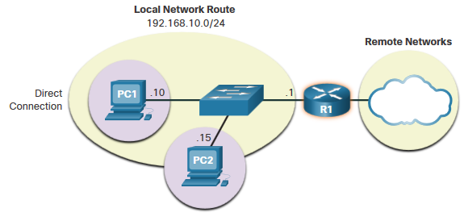
Comment un hôte achemine Un hôte achemine vers la passerelle par défaut
L'hôte connaîtra la passerelle par défaut (DGW) statiquement ou via DHCP dans IPv4.
IPv6 envoie le DGW via une sollicitation de routeur (RS) ou peut être configuré manuellement.
Une DGW est une route statique qui sera une route de dernier recours dans la table de routage.
Tous les périphériques sur le LAN auront besoin de la DGW du routeur s'ils ont l'intention d'envoyer du trafic à distance.
Notes:
8 – Couche Réseau
8.4 — Méthode de routage des hôtes
8.4.3 – Un hôte route vers la passerelle par défaut

Slide 29
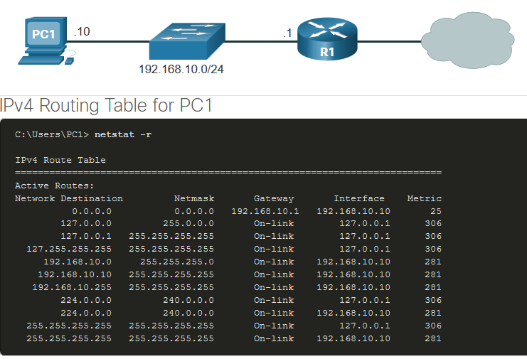
La méthode de routage des hôtes Les tables de routage des routeurs
Sous Windows, utilisez les commandes route print ou netstat -r pour afficher la table de routage PC
Trois sections affichées par ces deux commandes :
Liste des interfaces - toutes les interfaces potentielles et l'adressage MAC
Table de routage IPv4
Table de routage IPv6
Notes:
8 – Couche Réseau
8.4 — Méthode de routage des hôtes
8.4.4 – Tabless de routage des hôtes
8.4.5 — Vérifiez votre compréhension — Méthode de routage des hôtes

Slide 30
8.5 Présentation au routage
Notes:
8 – Couche Réseau
8.5 — Présentation au routage

Slide 31
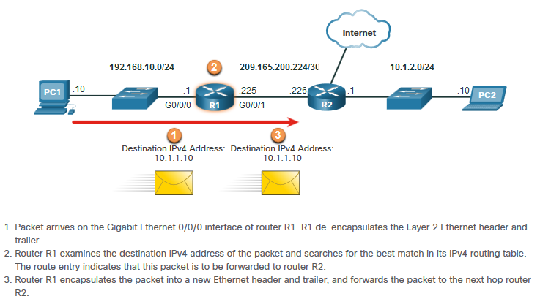
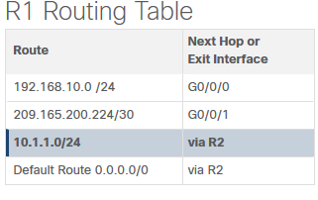
Présentation au Routage La décision relatives à la transmission de paquet du routeur
Que se passe-t-il lorsque le routeur reçoit la trame du périphérique hôte?
Notes:
8 – Couche Réseau
8.5 — Présentation au Routage
8.5.1 – Décisions relatives à la transmission de paquet du routeur

Slide 32
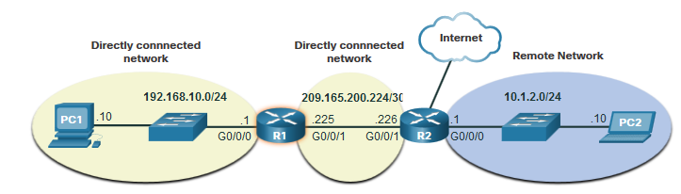
Présentation au Routage La table de routage du routeur IP
Il existe trois types d'itinéraires dans la table de routage d'un routeur:
Directement connecté — Ces routes sont automatiquement ajoutées par le routeur, lorsqu'une interface est configurée avec une adresse IP et qu'elle est activée
Routes distantes — Ce sont les routes que le routeur n'a pas de connexion directe et peuvent être appris:
Manuellement — avec un itinéraire statique
Dynamiquement — en utilisant un protocole de routage pour que les routeurs partagent leurs informations entre eux
Route par défaut - cela transfère tout le trafic vers une direction spécifique s'il n'existe aucune autre route jusqu'au un réseau souhaité dans la table de routage.
Notes:
8 – Couche Réseau
8.5 — Présentation au routage
8.5.2 — Table de routage des routeurs IP

Slide 33
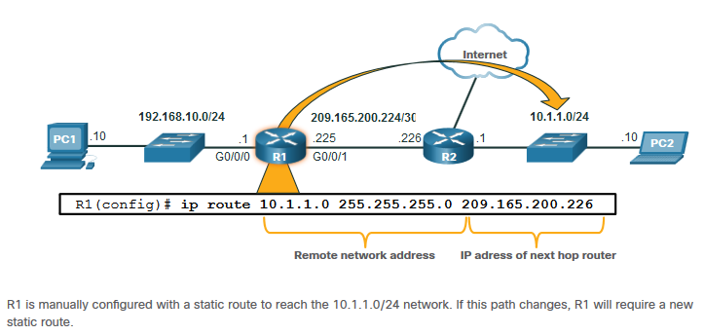
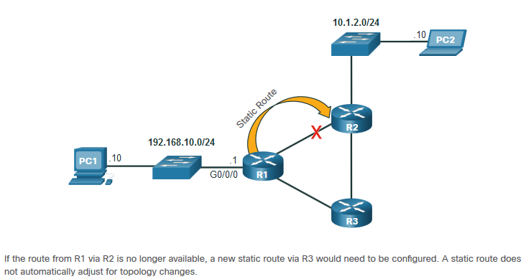
Présentation au Routage Routage Statique
Caractéristiques de routage statique :
Doit être configurées manuellement.
Doit être ajusté manuellement par l'administrateur en cas de modification de la topologie
Idéal pour les petits réseaux non redondants
Souvent utilisé conjointement avec un protocole de routage dynamique pour configurer une chemin par défaut
Notes:
8 – Couche Réseau
8.5 — Présentation au routage
8.5.3 – Routage Statique

Slide 34
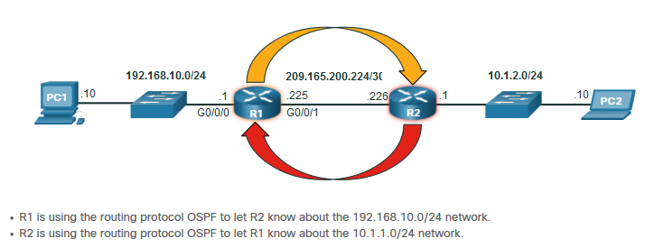
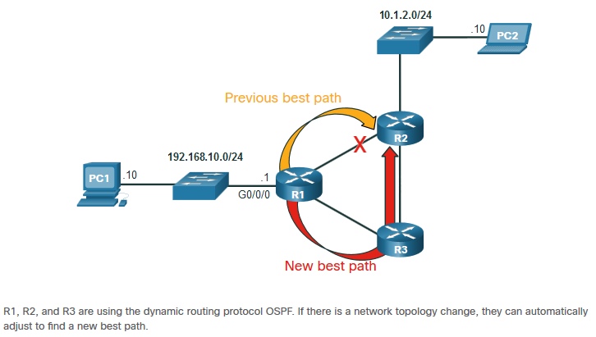
Présentation au Routage Routage Dynamique
Routes dynamiques automatiquement:
Découvrir les réseaux distants
Assurer l'actualisation des informations
Sélectionner le chemin le plus approprié vers un réseau de destination
Trouver de nouveaux meilleurs chemins lorsqu'il y a une modification de topologie
Le routage dynamique peut également partager des routes statiques par défaut avec les autres routeurs.
Notes:
8 – Couche Réseau
8.5 — Présentation au routage
8.5.4 – Routage Dynamique

Slide 35
Présentation au Routage Vidéo - La table de routage du routeur IP
Cette vidéo expliquera les informations contenues dans la table de routage du routeur IPv4.
Notes:
8 – Couche Réseau
8.5 — Présentation au Routage
8.5.5 – Vidéo - Table de routage d'un routeur IPv4

Slide 36
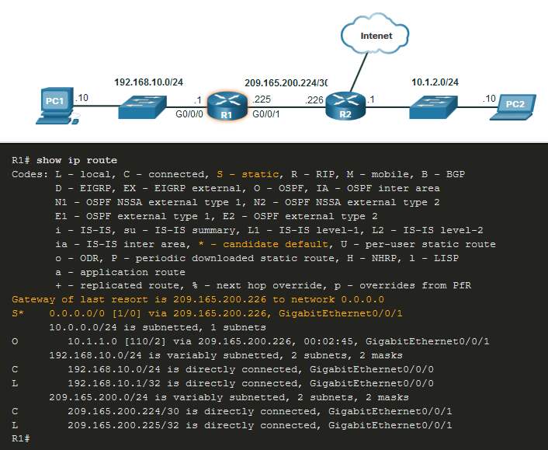
Présentation au routage Présentation au table de routage IPv4
La commande show ip route affiche les sources de route suivantes:
L - Adresse IP de l'interface locale directement connectée
C - Réseau connecté directement
S - La route statique a été configurée manuellement par un administrateur
O - OSPF
D - EIGRP
Cette commande affiche les types de routes suivants:
Directement Connecté – C et L
Routes Distantes – O, D, etc.
Routes par défaut – S*
Notes:
8 – Couche Réseau
8.5 — Présentation au Routage
8.5.6 — Introduction à une table de routage IPv4
8.5.7 — Vérifiez votre compréhension — Présentation au Routage

